Slide 1
Shopping BUTLER
Lehner,
Raab

Slide 2
Business Strategy
Die Shopping Butler App bietet dem Konsumenten die Möglichkeit individuelle Angebote im Shop zu bekommen. Diese Angebote erscheinen in der App vollautomatisch, wenn sich der Benutzer einer Abteilung annähert (Milch, Fleisch).
Bonuspunkte bzw. Prozente können direkt aus der App beim Bezahlen eingelöst werden.
Für VIP-Kunden gibt es ein Bonusprogramm.

Slide 3
Product vision
For Einkaufszentrum
Who Konsumenten, welcher im Einkaufszentrum einkauft
The Einkaufs-App
is a Smartphone-App
That Vorteile von Produkten sind direkt in der App sichtbar. Der Benutzer bekommt direkt Informationen über persönliche Angebote wenn er sich der Abteilung nähert (Milch, Fleisch)
Unlike Markt Guru, Wo-gibt’s-was, Stocard...
Our product Persönliche Angebote für den Kunden

Slide 4
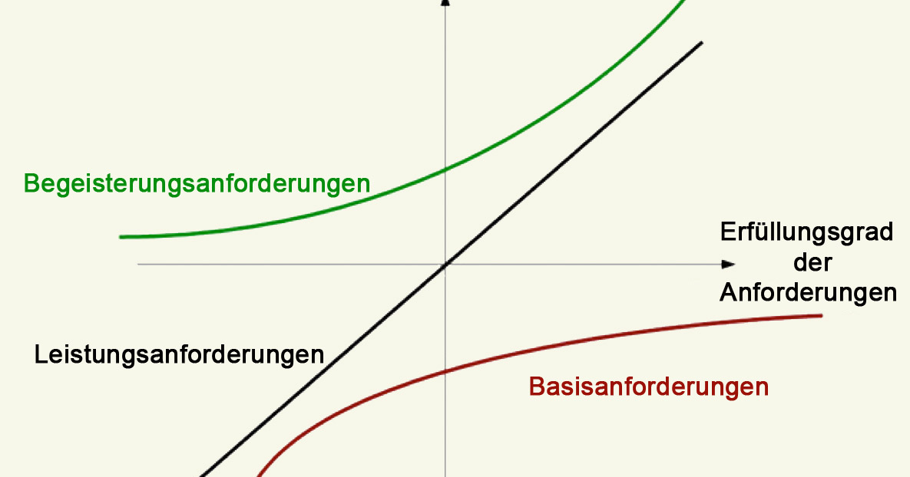
Features
Personalisierte Angebote
Sicherheit
Stabilität
Bonuspunkte abfragen
Korrektheit
Angebotsübersicht
Verfügbarkeit

Slide 5
Grobe Schätzung von Größe und Aufwand
Bereits vorhanden:
Backend für die Benutzer-Verwaltung
Kundendaten für Angebote
System für Vorteils-Card
Was wird gebraucht:
Web-Service Schnittstelle für die App
40 PT (2 Entwickler)
App Entwicklung / Android und iOS
60 PT (2 Entwickler)
Installation der Bluetooth LE Beacon-Hardware inkl. Tests
60 PT (2 Entwickler)
Schätzung:
Summe Aufwand: ~4 Monate in PT
Stundensatz: 120€ / PT entsp. 8h
Summe Kosten: 153.600€ für die App-Entwicklung inkl. HW-Aufbau in Shops

